Slide 1
프로젝트 구현 제작 발표
신구대학교 IT소프트웨어 D반 6조
유기현 2015134071
방호성 2015132074
이다승 2016132071
홍찬의 2016132073

Slide 2
1. 문제인식
- 아이템 개발 동기
- 유사아이템 검색 및 분석
2. 팀 구성
- 팀원 소개 및 역할
3. 개발 방법
- 개발 환경 및 방법
- 개발 스케줄

Slide 3



아이템 개발 동기
동호회 관련 앱은 많지만 웹은 적음
언택트 시대에 따라 사람들이 동호회에 모이기 쉽지
않기에 인원제한에 맞춰 동호회원들 그룹화
위치 서비스로 주변 동호회 정보를 제공하여
동네 사람들끼리 편하게 만나자
프로젝트 구현| 6조

Slide 4

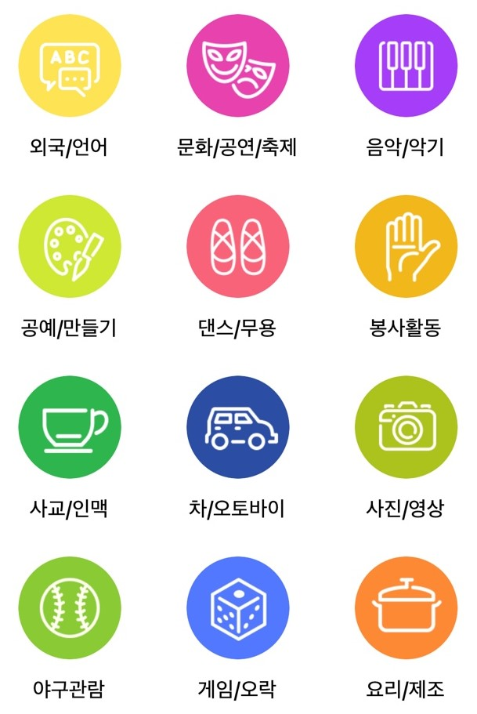
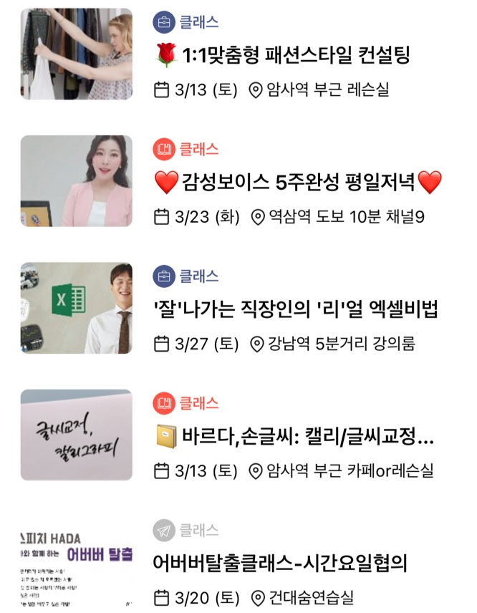
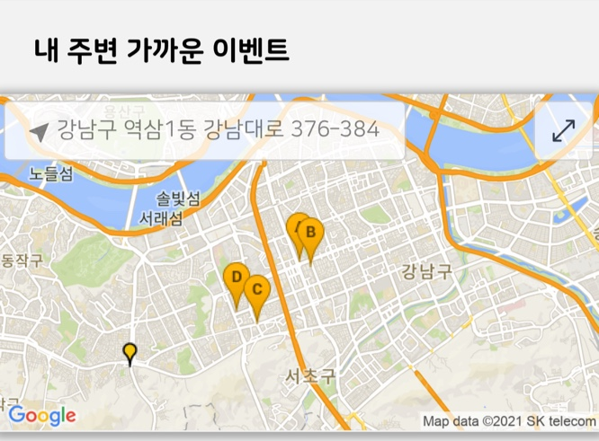
유사 웹&앱 분석
관심사를 선택할 수 있도록하여 같은
관심사 끼리 모임 가능함
유료클래스 부분과 동호회가 나누어짐.
관심사와 관련된 유료 클래스를 띄워
전문적으로 배우고 싶은 사람을 유입되게 함
무료 부분에서는 일반 동호회식으로 운영.
차별점
1. 위치 서비스 (근처 동호회)
2. 채팅 & 1:1채팅 (관리자)
프로젝트 구현| 6조

Slide 5

팀원 소개
방호성
유기현
이다승
홍찬의
PM
Front-end
Design
Back-end
프로젝트 구현| 6조

Slide 6
서버
-CAFE24 TOMCAT JSP 호스팅
개발 환경
프로그램
-ECLIPSE
DB
-MY SQL , PHPMYADMIN
디자인
-HTML & CSS / 포토샵

Slide 7
step | 내용
1 | 팀원구성&아이템선정
 | 유사 아이템 분석
2 | 개발환경구축
3 | 스토리보드작성
4 | DB
5 | 디자인
6 | 전체 다듬기&마무리
1 | 2 | 3 | 4 | 5 | 6 | 7 | 8 | 9 | 10 | 11 | 12 | 13 | 14 | 15
3/9
3/16
3/23
4/6
4/20
6/8

Slide 8
여기부터는 참고용

Slide 9
업무프로세스(스토리보드)
회원
관리자
회장
내정보
- 관심사 선택 수정
동호회그룹 참여 승인
회원관리
게시글작성
공지사항
회원정보수정
-아이디 비밀번호 찾기
-회원탈퇴
-
게시글작성
동호회 가입

Slide 10
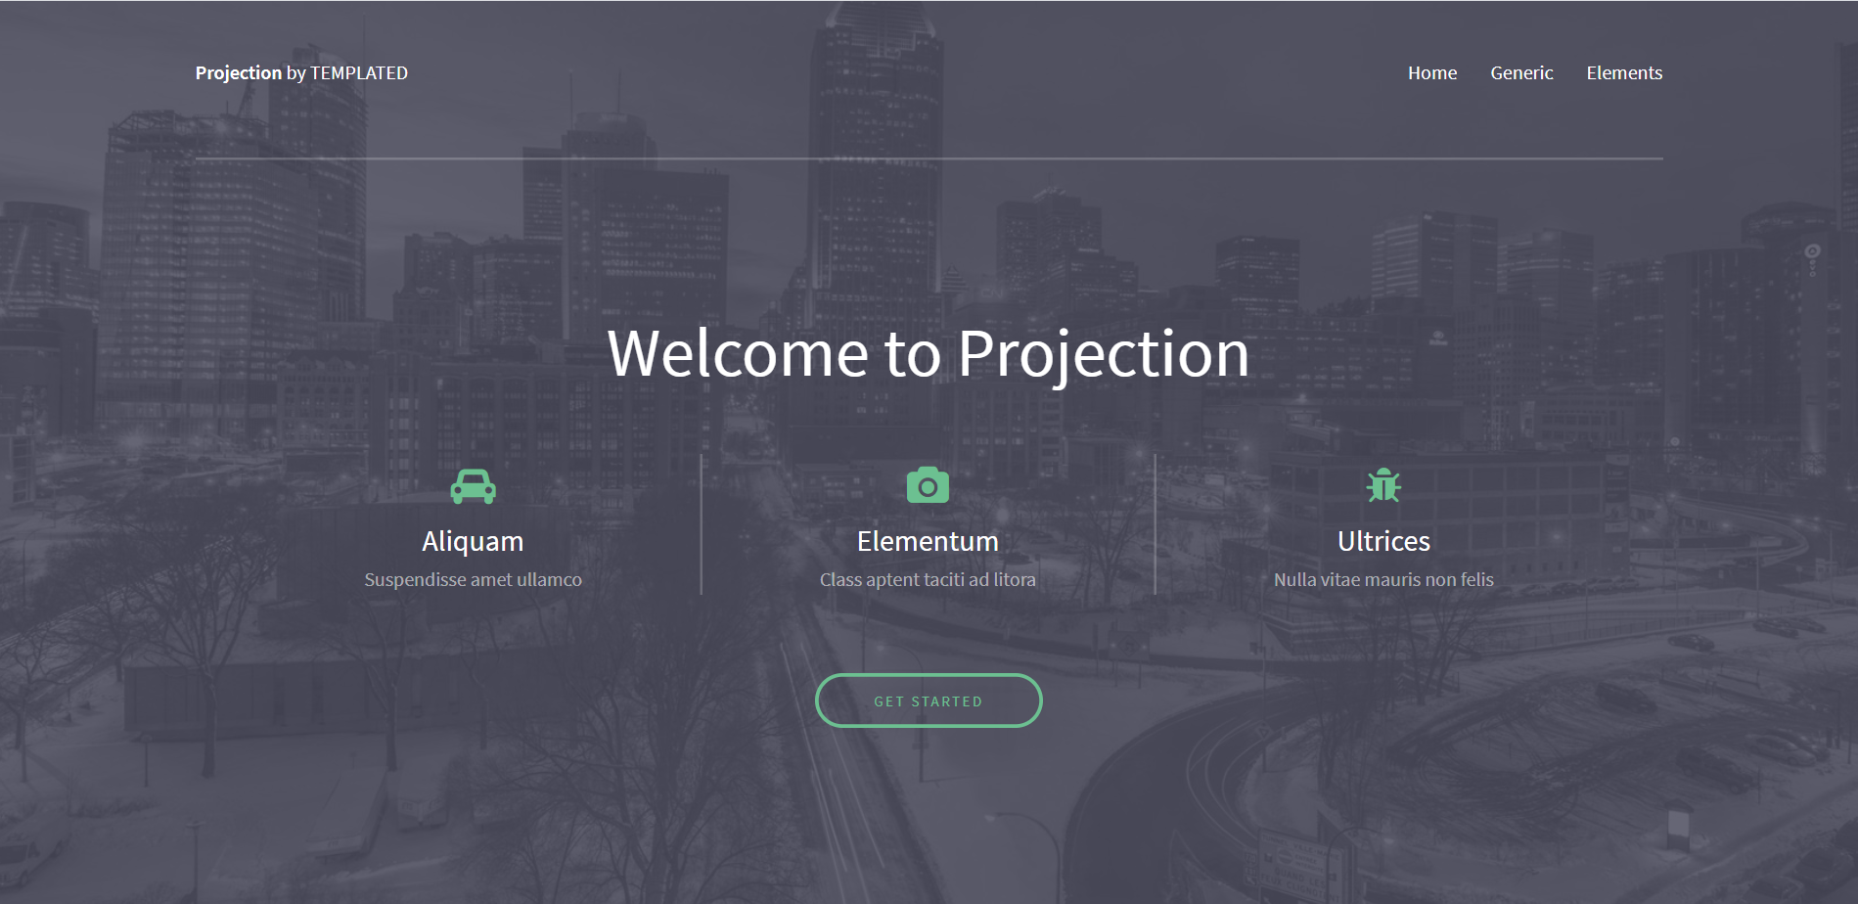




첫화면 예시
로그인
문화생활
게임
의류
여행

Slide 11
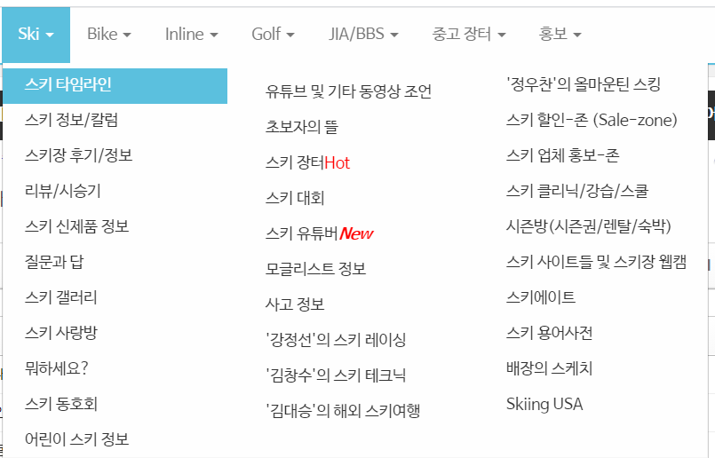
팝업
첫화면 아이콘 클릭
로그인
문화생활
게임
의류
여행

Slide 12
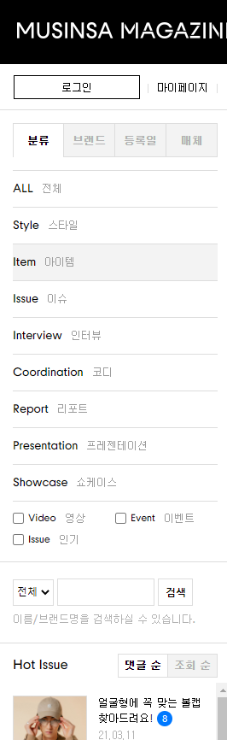
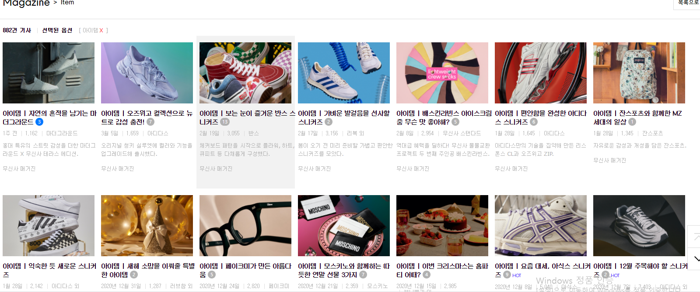
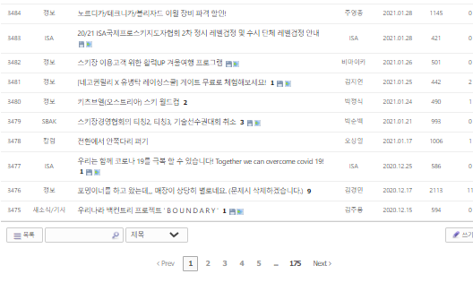
선택한 카테고리 이름
EX) 운동 / 스포츠
EX) 눈에 띌만한 것들 활동사진이나 등등
EX) 공지사항
EX) QNA
EX) 축구
EX) 농구
EX) 배구
EX) 서브 게시판

Slide 13
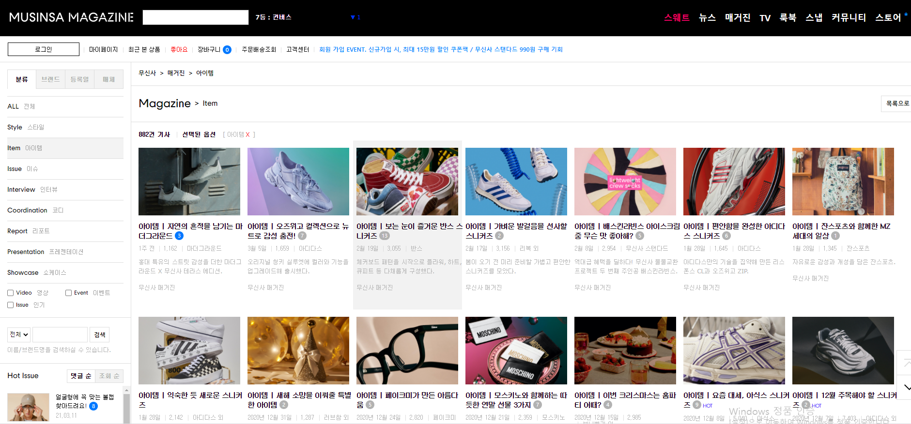
선택한 카테고리 이름
EX) 운동 / 스포츠
EX) 눈에 띌만한 것들 활동사진이나 등등
EX 활동게시판 클릭시 나오는 화면!!!
EX) 공지사항
EX) QNA
EX) 축구
EX) 농구
EX) 배구
EX) 서브 게시판

Slide 14
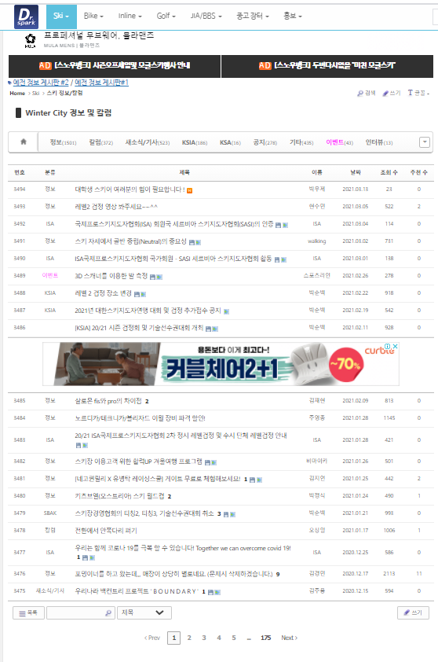
선택한 카테고리 이름
EX) 운동 / 스포츠
EX) Q&A 에서 나오는 화면
EX) 공지사항
EX) QNA
EX) 축구
EX) 농구
EX) 배구
EX) 서브 게시판

